Slide 1

САМООСВІТА ВЧИТЕЛЯ
цілісний
неперервний
процес

Slide 2

Безперервний процес саморозвитку та самовдосконалення, це основна форма підвищення пед. компетентності
САМООСВІТА - ЦЕ ….
САМООСВІТА
ОПИШІТЬ ПОНЯТТЯ ТРЬОМА СЛОВАМИ, СКОРИСТАВШИСЬ ПОСИЛАННЯМ У VIBER.

Slide 3

Мотиви, що спонукають до самоосвіти

Slide 4

БАЖАННЯ ТВОРЧОСТІ
ЗМІНИ В СУСПІЛЬСТВІ
КОНКУРЕНЦІЯ

Slide 5
ГРОМАДСЬКА ДУМКА
МАТЕРІАЛЬНЕ СТИМУЛЮВАННЯ
ІНТЕРЕС

Slide 6

Комплексний підхід!!!
ОБОВ’ЯЗКОВО!

Slide 7

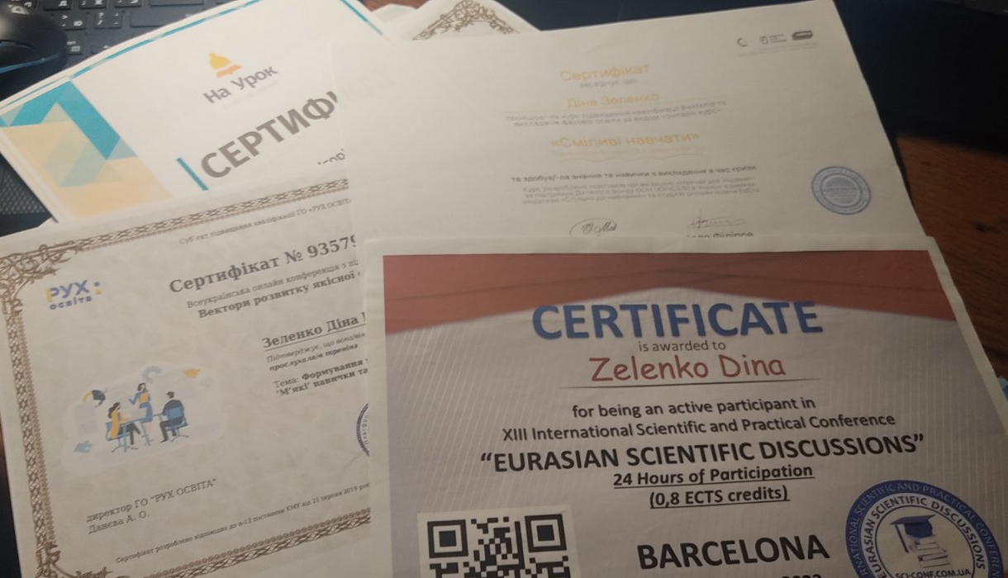
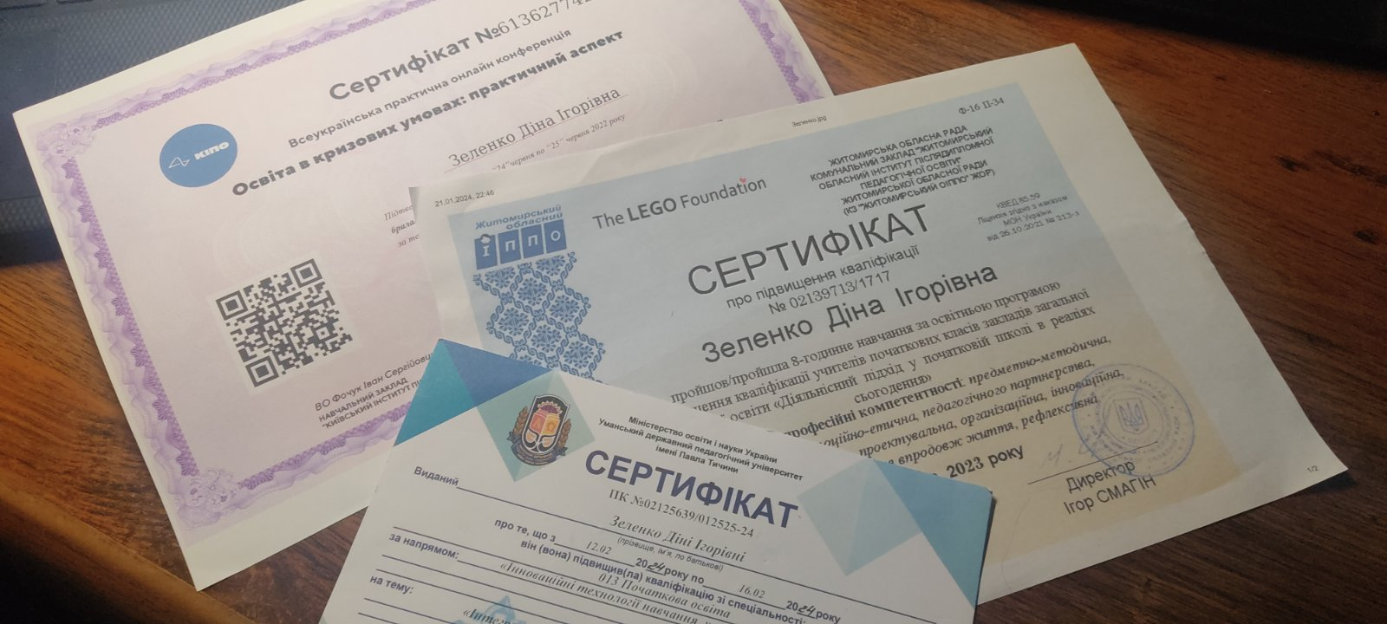
Підвищення кваліфікації
(на курсах і у міжкурсовий період)

Slide 8

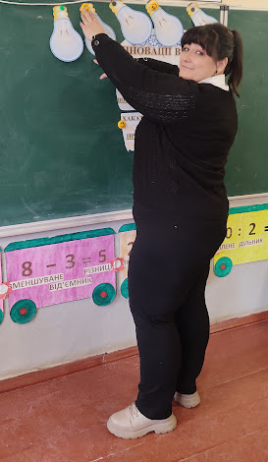
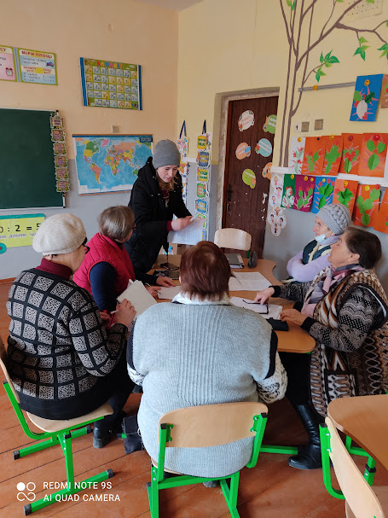
Участь у роботі методичних об’єднань

Slide 9

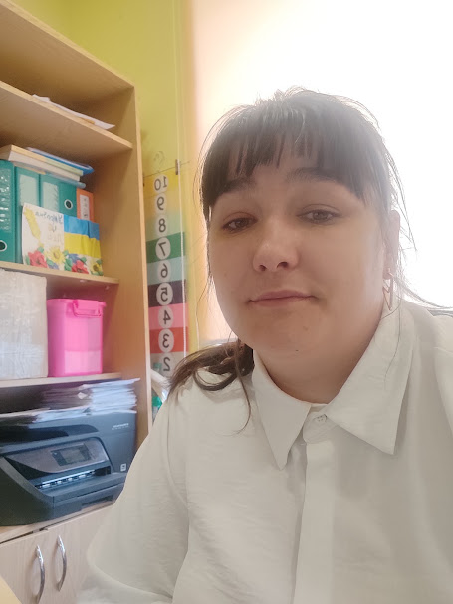

Робота над різною літературою

Slide 10


Підписки на різні фахові видання та групи в соц.мережах

Slide 11

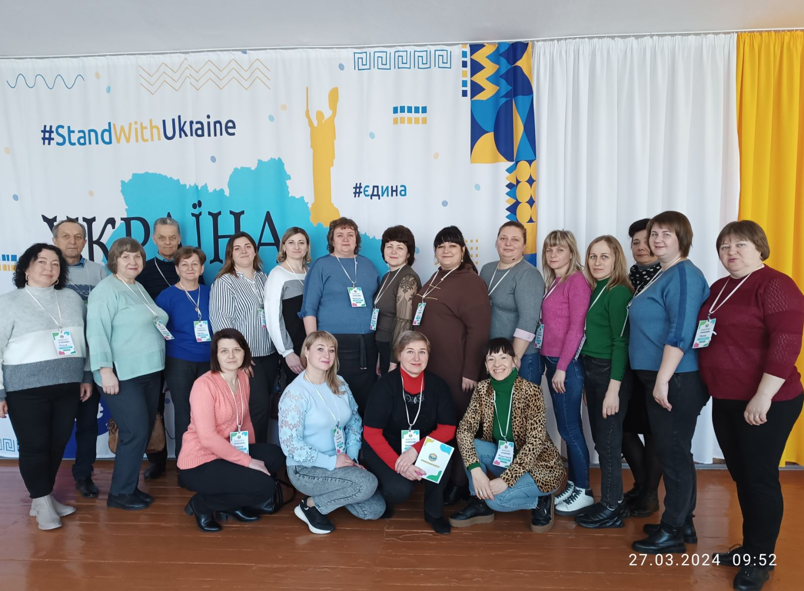
Спілкування з колегами

Slide 12


Науково-дослідницька робота над проблемою

Slide 13

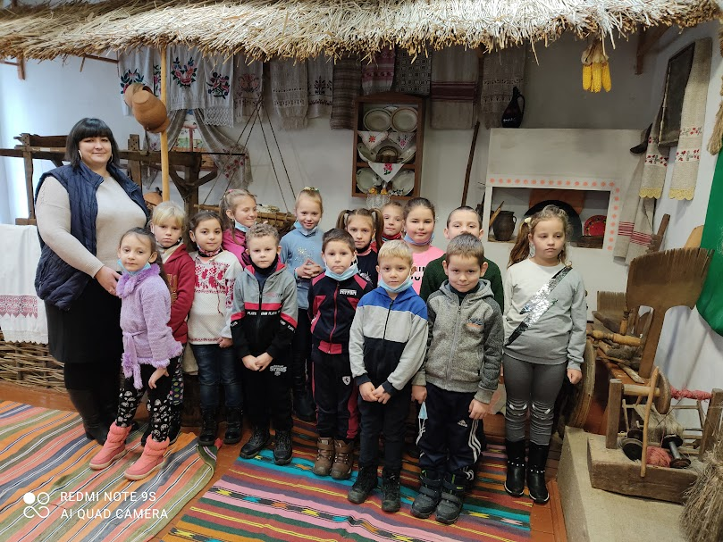
Відвідування закладів культури, екскурсій, виставок

Slide 14

Індивідуальний план самоосвіти
Підвищення кваліфікації: 7-9 год на тиждень
(виключаючи безпосередню підготовку до уроків)

Slide 15

РЕЗУЛЬТАТ

Slide 16

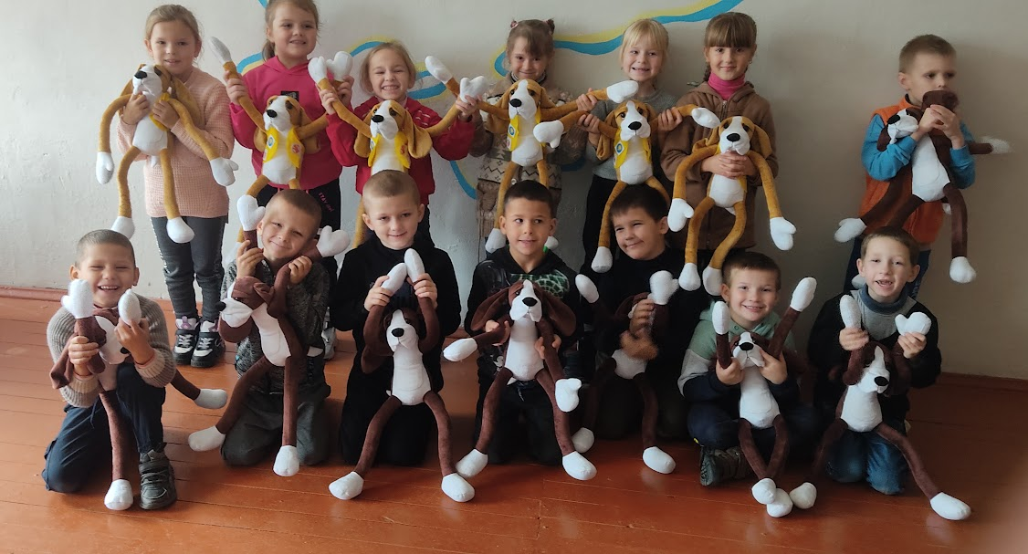
Участь у педагогічних виставках, конкурсах, науково-практичних конференціях, практикумах…

Slide 17



Розробка навчально-методичних матеріалів

Slide 18
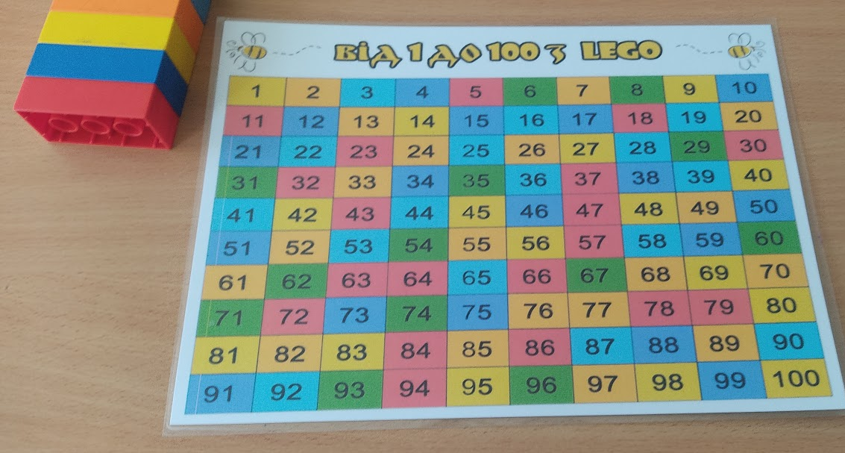
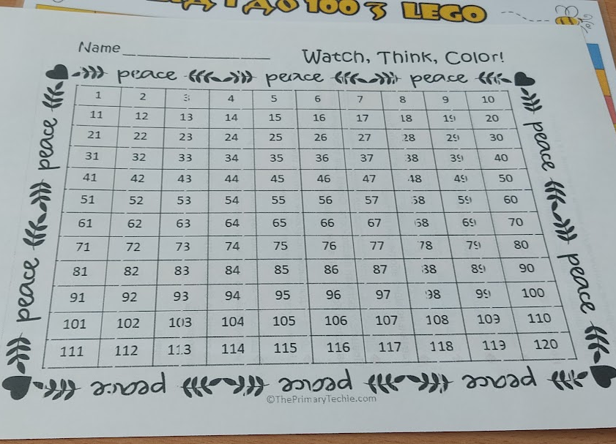
Розробка наочності для уроків

Slide 19
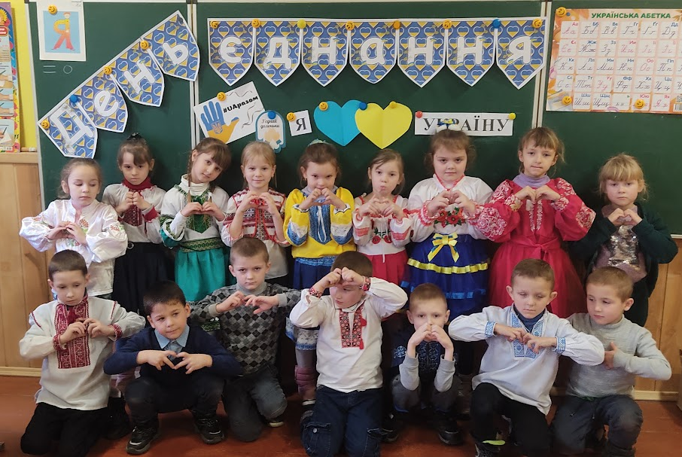
Креативні, творчі уроки та виховні заходи

Slide 20

Ти лише доти здатен сприяти освіті інших, поки продовжуєш працювати над власною освітою…
Дістервег

